Slide 1
פרשת וישב
א- ב בפרשה

Slide 2
עניינים מרכזיים בפרשה
חלומות יעקב
מכירת יוסף
סיפור יהודה וכלתו
יוסף בבית פוטיפר
מאסרו של יוסף
חלום השרים ופתרונם

Slide 3

א
קבוצת שיבולים

Slide 4
תשובה
אלומה
וְהִנֵּה אֲנַחְנוּ מְאַלְּמִים אֲלֻמִּים בְּתוֹךְ הַשָּׂדֶה וְהִנֵּה קָמָה אֲלֻמָּתִי וְגַם נִצָּבָה וְהִנֵּה תְסֻבֶּינָה אֲלֻמֹּתֵיכֶם וַתִּשְׁתַּחֲוֶין לַאֲלֻמָּתִי:

Slide 5
א
משלחת

Slide 6

תשובה
אורחת
וַיֵּשְׁבוּ לֶאֱכָל לֶחֶם וַיִּשְׂאוּ עֵינֵיהֶם וַיִּרְאוּ וְהִנֵּה אֹרְחַת יִשְׁמְעֵאלִים בָּאָה מִגִּלְעָד

Slide 7
א
אחד מבניו של יהודה

Slide 8
תשובה
אונן
וַתַּהַר עוֹד וַתֵּלֶד בֵּן וַתִּקְרָא אֶת שְׁמוֹ אוֹנָן:

Slide 9
ב
חפירה עמוקה באדמה

Slide 10

תשובה
בור
וַיִּקָּחֻהוּ וַיַּשְׁלִכוּ אֹתוֹ הַבֹּרָה וְהַבּוֹר רֵק אֵין בּוֹ מָיִם:

Slide 11
ג
עץ פרי שהופיע בחלום שר המשקים

Slide 12
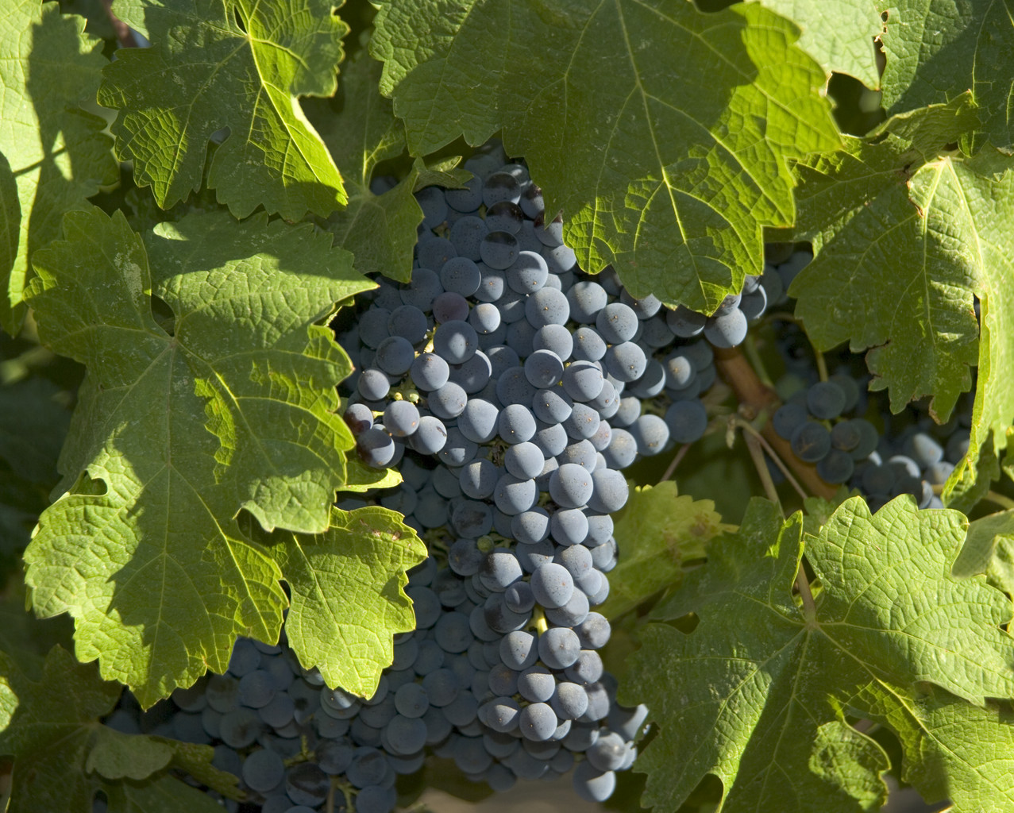
תשובה
גפן
וַיְסַפֵּר שַׂר הַמַּשְׁקִים אֶת חֲלֹמוֹ לְיוֹסֵף וַיֹּאמֶר לוֹ בַּחֲלוֹמִי וְהִנֵּה גֶפֶן לְפָנָי:

Slide 13
ד
דברי גנאי ולשון הרע

Slide 14
תשובה
דיבה
וַיָּבֵא יוֹסֵף אֶת דִּבָּתָם רָעָה אֶל אֲבִיהֶם:

Slide 15
ה
מילת מוכנות והזמנה לפעולה

Slide 16
תשובה
הנני
וַיֹּאמֶר יִשְׂרָאֵל אֶל יוֹסֵף הֲלוֹא אַחֶיךָ רֹעִים בִּשְׁכֶם לְכָה וְאֶשְׁלָחֲךָ אֲלֵיהֶם וַיֹּאמֶר לוֹ הִנֵּנִי:

Slide 17
ז
תוארו של הבן האחרון והצעיר במשפחה

Slide 18
תשובה
בן זקונים
וְיִשְׂרָאֵל אָהַב אֶת יוֹסֵף מִכָּל בָּנָיו כִּי בֶן זְקֻנִים הוּא לוֹ וְעָשָׂה לוֹ כְּתֹנֶת פַּסִּים:

Slide 19
ח
דמיון לילי

Slide 20
תשובה
חלום
חלומות יוסף
חלומות השרים

Slide 21
ח
רעהו של יהודה מעדולם

Slide 22
תשובה
חירה
וַיְהִי בָּעֵת הַהִוא וַיֵּרֶד יְהוּדָה מֵאֵת אֶחָיו וַיֵּט עַד אִישׁ עֲדֻלָּמִי וּשְׁמוֹ חִירָה:

Slide 23
ט
אמירתו הכואבת של יעקב ביחס ליוסף

Slide 24
תשובה
טרף טרף
וַיַּכִּירָהּ וַיֹּאמֶר כְּתֹנֶת בְּנִי חַיָּה רָעָה אֲכָלָתְהוּ טָרֹף טֹרַף יוֹסֵף

Slide 25
י
מצוות נושאי האח עם אשת אחיו המת

Slide 26
תשובה
יבום
וַיֹּאמֶר יְהוּדָה לְאוֹנָן בֹּא אֶל אֵשֶׁת אָחִיךָ וְיַבֵּם אֹתָהּ וְהָקֵם זֶרַע לְאָחִיךָ:

Slide 27
י
האמא בחלומו של יוסף

Slide 28
תשובה
ירח
וַיַּחֲלֹם עוֹד חֲלוֹם אַחֵר וַיְסַפֵּר אֹתוֹ לְאֶחָיו וַיֹּאמֶר הִנֵּה חָלַמְתִּי חֲלוֹם עוֹד וְהִנֵּה הַשֶּׁמֶשׁ וְהַיָּרֵחַ וְאַחַד עָשָׂר כּוֹכָבִים מִשְׁתַּחֲוִים לִי:

Slide 29
כ
בגד עליון \ תחתון בגד מיוחד ליוסף

Slide 30
תשובה
כתונת פסים
וְיִשְׂרָאֵל אָהַב אֶת יוֹסֵף מִכָּל בָּנָיו כִּי בֶן זְקֻנִים הוּא לוֹ וְעָשָׂה לוֹ כְּתֹנֶת פַּסִּים:

Slide 31
כ
האחים בחלומו של יוסף

Slide 32
תשובה
כוכבים
וַיַּחֲלֹם עוֹד חֲלוֹם אַחֵר וַיְסַפֵּר אֹתוֹ לְאֶחָיו וַיֹּאמֶר הִנֵּה חָלַמְתִּי חֲלוֹם עוֹד וְהִנֵּה הַשֶּׁמֶשׁ וְהַיָּרֵחַ וְאַחַד עָשָׂר כּוֹכָבִים מִשְׁתַּחֲוִים לִי:

Slide 33
ל
סעודה

Slide 34
תשובה
לחם
וַיֵּשְׁבוּ לֶאֱכָל לֶחֶם וַיִּשְׂאוּ עֵינֵיהֶם וַיִּרְאוּ וְהִנֵּה אֹרְחַת יִשְׁמְעֵאלִים

Slide 35
מ
כלום

Slide 36
תשובה
מאומה
וַיַּעֲזֹב כָּל אֲשֶׁר לוֹ בְּיַד יוֹסֵף וְלֹא יָדַע אִתּוֹ מְאוּמָה כִּי אִם הַלֶּחֶם אֲשֶׁר הוּא אוֹכֵל וַיְהִי יוֹסֵף יְפֵה תֹאַר וִיפֵה מַרְאֶה:

Slide 37
נ
כלי קיבול ושמירה על בשמים

Slide 38
תשובה
נכאת
וַיֵּשְׁבוּ לֶאֱכָל לֶחֶם וַיִּשְׂאוּ עֵינֵיהֶם וַיִּרְאוּ וְהִנֵּה אֹרְחַת יִשְׁמְעֵאלִים בָּאָה מִגִּלְעָד וּגְמַלֵּיהֶם נֹשְׂאִים נְכֹאת וּצְרִי וָלֹט הוֹלְכִים לְהוֹרִיד מִצְרָיְמָה:

Slide 39
ס
בעל תפקיד בשלטון המצרי

Slide 40
תשובה
סריס
וְהַמְּדָנִים מָכְרוּ אֹתוֹ אֶל מִצְרָיִם לְפוֹטִיפַר סְרִיס פַּרְעֹה שַׂר הַטַּבָּחִים:

Slide 41
ס
כלי קיבול

Slide 42
תשובה
סל
וַיַּרְא שַׂר הָאֹפִים כִּי טוֹב פָּתָר וַיֹּאמֶר אֶל יוֹסֵף אַף אֲנִי בַּחֲלוֹמִי וְהִנֵּה שְׁלֹשָׁה סַלֵּי חֹרִי עַל רֹאשִׁי:

Slide 43
ע
בנו בכורו של יהודה

Slide 44
תשובה
ער
וַתַּהַר וַתֵּלֶד בֵּן וַיִּקְרָא אֶת שְׁמוֹ עֵר:

Slide 45
ע
דבר הניתן כביטחון להחזרת חוב

Slide 46
תשובה
ערבון
וַיֹּאמֶר אָנֹכִי אֲשַׁלַּח גְּדִי עִזִּים מִן הַצֹּאן וַתֹּאמֶר אִם תִּתֵּן עֵרָבוֹן עַד שָׁלְחֶךָ:

Slide 47
פ
שר הטבחים הוא ומלכו

Slide 48
תשובה
פוטיפר \ פרעה
וְהַמְּדָנִים מָכְרוּ אֹתוֹ אֶל מִצְרָיִם לְפוֹטִיפַר סְרִיס פַּרְעֹה שַׂר הַטַּבָּחִים

Slide 49
פ
צומת דרכים

Slide 50
תשובה
פתח עינים
וַתָּסַר בִּגְדֵי אַלְמְנוּתָהּ מֵעָלֶיהָ וַתְּכַס בַּצָּעִיף וַתִּתְעַלָּף וַתֵּשֶׁב בְּפֶתַח עֵינַיִם אֲשֶׁר עַל דֶּרֶךְ תִּמְנָתָה כִּי רָאֲתָה כִּי גָדַל שֵׁלָה וְהִוא לֹא נִתְּנָה לוֹ לְאִשָּׁה:

Slide 51
פ
לא בכור אך נולד ראשון

Slide 52
תשובה
פרץ
וַיְהִי כְּמֵשִׁיב יָדוֹ וְהִנֵּה יָצָא אָחִיו וַתֹּאמֶר מַה פָּרַצְתָּ עָלֶיךָ פָּרֶץ וַיִּקְרָא שְׁמוֹ פָּרֶץ:

Slide 53
צ
סוג בושם אחד מסממני הקטורת

Slide 54
תשובה
צרי
וְהִנֵּה אֹרְחַת יִשְׁמְעֵאלִים בָּאָה מִגִּלְעָד וּגְמַלֵּיהֶם נֹשְׂאִים נְכֹאת וּצְרִי וָלֹט הוֹלְכִים לְהוֹרִיד מִצְרָיְמָה:

Slide 55
צ
בגד כסוי לפנים

Slide 56
תשובה
צעיף
וַתָּסַר בִּגְדֵי אַלְמְנוּתָהּ מֵעָלֶיהָ וַתְּכַס בַּצָּעִיף וַתִּתְעַלָּף וַתֵּשֶׁב בְּפֶתַח עֵינַיִם

Slide 57
ק
גלי הפה

Slide 58
תשובה
קול
וַתִּקְרָא לְאַנְשֵׁי בֵיתָהּ וַתֹּאמֶר לָהֶם לֵאמֹר רְאוּ הֵבִיא לָנוּ אִישׁ עִבְרִי לְצַחֶק בָּנוּ בָּא אֵלַי לִשְׁכַּב עִמִּי וָאֶקְרָא בְּקוֹל גָּדוֹל:
וַיְהִי כְשָׁמְעוֹ כִּי הֲרִימֹתִי קוֹלִי וָאֶקְרָא וַיַּעֲזֹב בִּגְדוֹ אֶצְלִי וַיָּנָס וַיֵּצֵא הַחוּצָה:

Slide 59
ר
אחראי ושומר הצאן

Slide 60
תשובה
רועה
אֵלֶּה תֹּלְדוֹת יַעֲקֹב יוֹסֵף בֶּן שְׁבַע עֶשְׂרֵה שָׁנָה הָיָה רֹעֶה אֶת אֶחָיו בַּצֹּאן

Slide 61
ר
אחיו של יוסף שרצה בהצלתו

Slide 62
תשובה
ראובן
וַיֹּאמֶר אֲלֵהֶם רְאוּבֵן אַל תִּשְׁפְּכוּ דָם הַשְׁלִיכוּ אֹתוֹ אֶל הַבּוֹר הַזֶּה אֲשֶׁר בַּמִּדְבָּר וְיָד אַל תִּשְׁלְחוּ בוֹ לְמַעַן הַצִּיל אֹתוֹ מִיָּדָם לַהֲשִׁיבוֹ אֶל אָבִיו:

Slide 63
ש
מקור חום והאור

Slide 64
תשובה
שמש
וַיַּחֲלֹם עוֹד חֲלוֹם אַחֵר וַיְסַפֵּר אֹתוֹ לְאֶחָיו וַיֹּאמֶר הִנֵּה חָלַמְתִּי חֲלוֹם עוֹד וְהִנֵּה הַשֶּׁמֶשׁ וְהַיָּרֵחַ וְאַחַד עָשָׂר כּוֹכָבִים מִשְׁתַּחֲוִים לִי:

Slide 65
ש
לקח את בתו לאישה

Slide 66
תשובה
שוע
וַיַּרְא שָׁם יְהוּדָה בַּת אִישׁ כְּנַעֲנִי וּשְׁמוֹ שׁוּעַ וַיִּקָּחֶהָ וַיָּבֹא אֵלֶיהָ:

Slide 67
ש
בנו הקטן של יהודה

Slide 68
תשובה
שלה
וַיֹּאמֶר יְהוּדָה לְתָמָר כַּלָּתוֹ שְׁבִי אַלְמָנָה בֵית אָבִיךְ עַד יִגְדַּל שֵׁלָה בְנִי כִּי אָמַר פֶּן יָמוּת גַּם הוּא כְּאֶחָיו וַתֵּלֶךְ תָּמָר וַתֵּשֶׁב בֵּית אָבִיהָ:

Slide 69
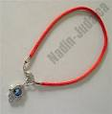
ש
חוט אדום

Slide 70
תשובה
שני
וַיְהִי בְלִדְתָּהּ וַיִּתֶּן יָד וַתִּקַּח הַמְיַלֶּדֶת וַתִּקְשֹׁר עַל יָדוֹ שָׁנִי לֵאמֹר זֶה יָצָא רִאשֹׁנָה:

Slide 71
ת
כלת יהודה

Slide 72
תשובה
תמר
וַיִּקַּח יְהוּדָה אִשָּׁה לְעֵר בְּכוֹרוֹ וּשְׁמָהּ תָּמָר:

Slide 73
חידות לפרשה
כל צרותי בפסים
אין – דווקא יש
פעמיים "הכר נא" – מי למי ובאיזה הקשר
אני לא ראיתי אותם ואני לא ראיתי אותו- מידה כנגד מידה

Slide 74
שבת שלום ומבורך
לוי שי

